Slide 1
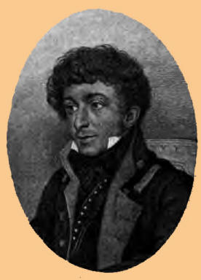
«И в радости взываю:
о Музы! я пиит!»
Своеобразие лирики К.Н. Батюшкова
Пухальская Л.В., учитель литературы

Slide 2
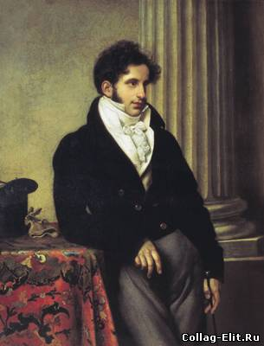
Три этапа поэзии
К. Батюшкова:
первый - время создания «легкой поэзии», выработки «маленькой философии» эпикурейцев, личного счастья и гедонизма, соединенного со скептицизмом, излюбленный жанр- послание к друзьям.
Эпикуреи́зм — философское учение, исходящее из идей Эпикура и его последователей. Эпикурейцы считали, что для счастливой жизни человеку необходимо:
отсутствие телесного страдания;
невозмутимость души ;
дружба.
Гедони́зм (др.-греч. ἡδονή — «наслаждение», «удовольствие») — этическое учение, согласно которому удовольствие является высшим благом и целью жизни.

Slide 3
Три этапа поэзии
К. Батюшкова:
2)второй - перелом в мировоззрении в результате событий 1812-1814 гг., отказ от эпикуреизма, появление исторического мышления, гражданственности (программное стихотворение, выразившее новые идейно-художественные установки - «К Дашкову», 1813 г.), появление трагических тревожных нот в поэзии, разочарование в «разумности» и «гармоничности человека»;

Slide 4
Три этапа поэзии
К. Батюшкова:
3)третий - усиление романтического неприятия действительности, философствования, отразившиеся в жанре элегий.

Slide 5
Своеобразие лирики К. Батюшкова
Впервые в русской поэзии Батюшковым был создан «лирический герой». Его лирический субъект 1802-1812 гг. – преимущественно восторженный человек, хотя временами его восторг сменяется меланхолией, он будто парит над прозаической жизнью. Поэтому с ним часто связывается образ крыльев, крылатости. Меланхолия — "разлитие черной желчи"; в переносном смысле — душевная подавленность, мрачное настроение

Slide 6
Своеобразие лирики К. Батюшкова
Олицетворение – характерная черта Батюшкова. Качества, которыми наделен лирический герой, призваны символизировать полноту физического бытия. Это молодость, влюбленность, красота. Возлюбленная героя всегда прекрасна. Еще Белинский заметил, что любовь батюшковского лирического героя овеяна ореолом духовности.

Slide 7
Своеобразие лирики К. Батюшкова
Элегиям Батюшкова свойственен эпический элемент и использование средств драматического искусства. Его лирический герой зачастую оказывается подлинным действующим лицом, характер которого выявляется в ходе сюжета и фабулы, которая специфична не для лирика, а для других родов словесности (эпоса, драмы).
Фа́була — фактическая сторона повествования, события в причинно-следственной, хронологической последовательности.

Slide 8
Своеобразие лирики К. Батюшкова
Аллегоричность, символизм являются важным отличием лирики Батюшкова. Его поэзия очень сложна, многослойна и полисемантична. Она насыщена книжными, историческими и культурными ассоциациями.
Аллегория (от греч. allёgoria - иносказание) – одна из форм иносказания, в которой осуществляется изображение абстрактного понятия или явления (мудрость, хитрость, доброта, правосудие, вера и пр.) через конкретный образ ( правосудие - весы, вера - крест).

Slide 9
Своеобразие лирики К. Батюшкова
Особенность стиля Батюшкова – употребление повторяющихся слов и словосочетаний, своеобразных поэтических клише – «пламень любви», «чаша радости», «упоенье сердца», «жар сердца», «пить дыханье», «темный взор».

Slide 10
Своеобразие лирики К. Батюшкова
Стихи Батюшкова уникальны по чисто языковому богатству - фонетической и синтаксической выразительности. Им присущи «сладкогласие», «благозвучие», «гармония». Поэт умело создавал языковой «образ» красоты. В качестве примера можно привести гармоническое сочетание звуков, на всем протяжении текста группирующихся вокруг звука «л» в стихотворении «Привидение» («Если лилия листами… прильнет… лучами… блеснет… пламень… ланитам»).

Slide 11
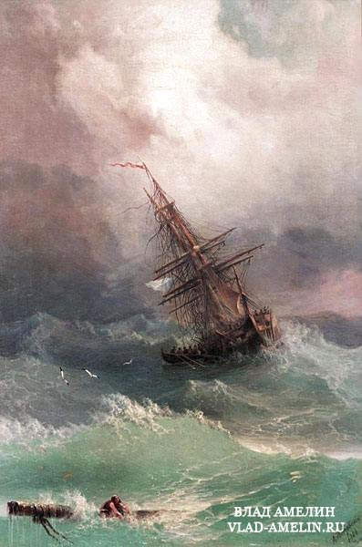
ТЕНЬ ДРУГА
Sunt aliquid manes: letum non omnia finit;
Luridaque evictos effugit umbra rogos.
Propertius1
Я берег покидал туманный Альбиона:
Казалось, он в волнах свинцовых утопал.
За кораблем вилася Гальциона,
И тихий глас ее пловцов увеселял.
Вечерний ветр, валов плесканье,
Однообразный шум, и трепет парусов,
И кормчего на палубе взыванье
Ко страже, дремлющей под говором валов, —
Всё сладкую задумчивость питало.
Как очарованный, у мачты я стоял
И сквозь туман и ночи покрывало
Светила Севера любезного искал.
Вся мысль моя была в воспоминанье
Под небом сладостным отеческой земли,
Но ветров шум и моря колыханье
На вежды томное забвенье навели.
Альбион — древнее название Англии.
Гальциона — чайка.
Вежды — веки.

Slide 12
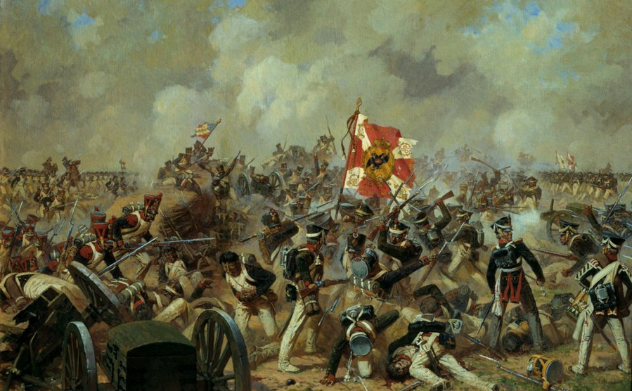
Плейсские струи — воды находящейся в Германии реки Плейссы, близ которой был убит Петин.
Мечты сменялися мечтами,
И вдруг... то был ли сон?.. предстал товарищ мне,
Погибший в роковом огне
Завидной смертию, над плейсскими струями.
Но вид не страшен был; чело
Глубоких ран не сохраняло,
Как утро майское, веселием цвело
И всё небесное душе напоминало.
«Ты ль это, милый друг, товарищ лучших дней!
Ты ль это? — я вскричал, — о воин вечно милый!
Не я ли над твоей безвременной могилой,
При страшном зареве Беллониных огней,
Не я ли с верными друзьями
Мечом на дереве твой подвиг начертал
И тень в небесную отчизну провождал
С мольбой, рыданьем и слезами?
Беллонины огни — военные огни.

Slide 13
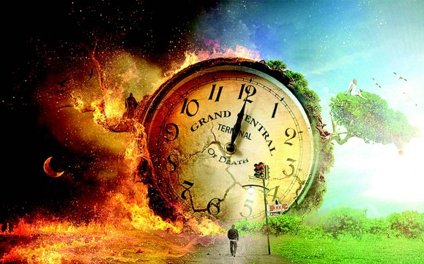
Тень незабвенного! ответствуй, милый брат!
Или протекшее всё было сон, мечтанье;
Всё, всё — и бледный труп, могила и обряд,
Свершенный дружбою в твое воспоминанье?
О! молви слово мне! пускай знакомый звук
Еще мой жадный слух ласкает,
Пускай рука моя, о незабвенный друг!
Твою с любовию сжимает...»
И я летел к нему... Но горний дух исчез
В бездонной синеве безоблачных небес,
Как дым, как метеор, как призрак полуночи,
И сон покинул очи.
Всё спало вкруг меня под кровом тишины.
Стихии грозные катилися безмолвны.
При свете облаком подернутой луны
Чуть веял ветерок, едва сверкали волны,
Но сладостный покой бежал моих очей,
И всё душа за призраком летела,
Всё гостя горнего остановить хотела:
Тебя, о милый брат! о лучший из друзей!
Июнь 1814
Элегия посвящена памяти близкого друга Батюшкова Ивана Александровича Петина (1789—1813), убитого в Лейпцигском сражении.

Slide 14
Вопросы для анализа
1). С какими чувствами вспоминает Батюшков своего друга?
Каковы мысли поэта о воинской дружбе, о долге, мужестве, о смерти и бессмертии?
2). На какие смысловые части можно разделить стихотворение? Какой смысл выявляется при сопоставлении
2-х миров, изображенных в нем?
3).Какие изобразительно-выразительные средства использует поэт для создания
мира действительного и воображаемого?
4). К кому обращен и какими эмоциями проникнут монолог лирического героя?
5). Найдите старославянизмы. Какое настроение они придают тексту?

